Slide 1



GlassCheck
Краснов Глеб
ФПМИ
Системы ИИ
1 курс

Slide 2
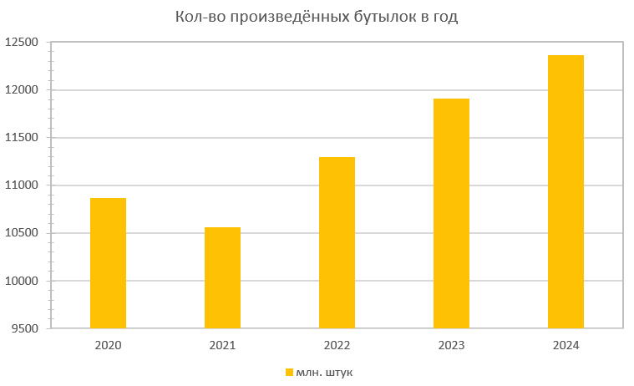
АКТУАЛЬНОСТЬ
На рынке недостаточно отечественных аналогов промышленных машин для производства. А т. к. многие иностранные производители ушли из России, то на рынке образуется дефицит нужных устройств.
В мире быстро развиваются нейросети и машинное зрение, что может быть актуально и выгодно во многих проектах.
‹#›
Notes:
цифры рынка стекла

Slide 3
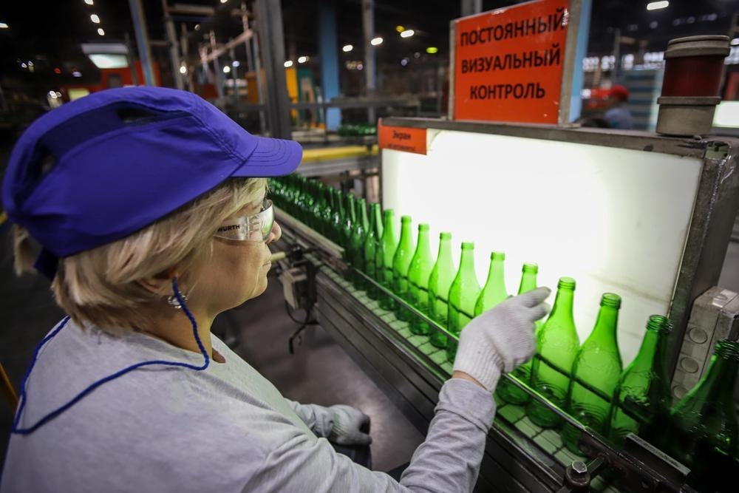
ПРОБЛЕМА
Часть бракованного товара не отсеивается проверяющими машинами
Большой дефицит отечественных проверяющих машин
Присутствие человеческого фактора
Негативное влияние на здоровье сотрудников, проводящий проверку товара
‹#›
Notes:
переформулировка проблемы - брак на стеклянном производстве.

Slide 4
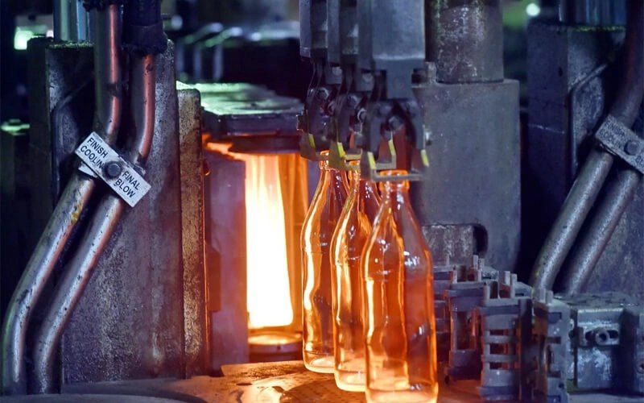
ЦЕЛЕВАЯ АУДИТОРИЯ
На данный момент:
Российские заводы по производству стеклянных бутылок
разного вида и формы (~40 компаний)
В планах:
Российские заводы производящие различную стеклянную тару (колбы, бутылки, ампулы) (~140 компаний)
‹#›
Notes:
40 -> 140

Slide 5
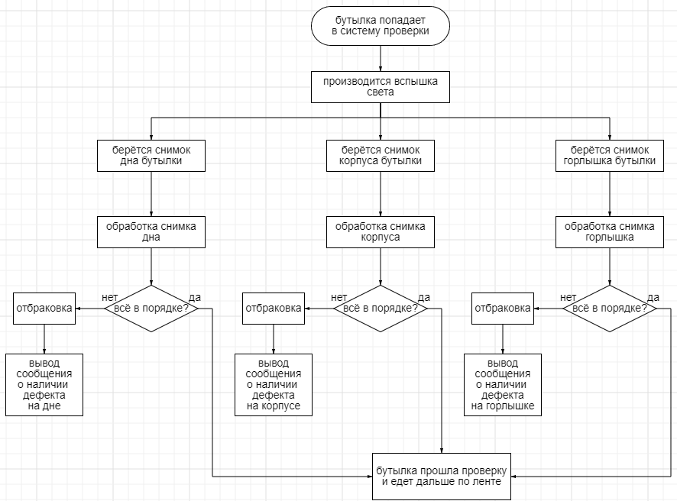
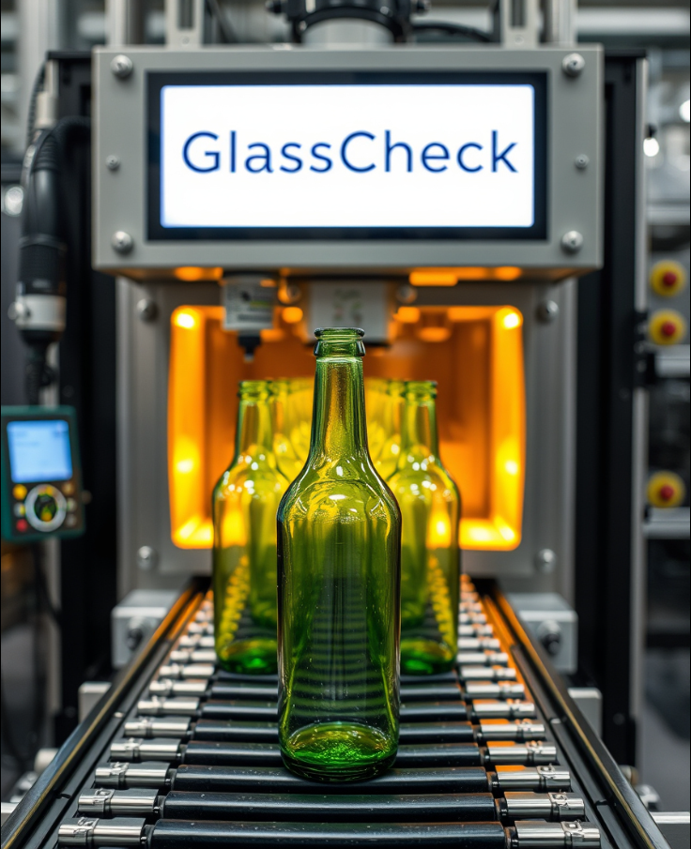
ПРОДУКТ
‹#›

Slide 6
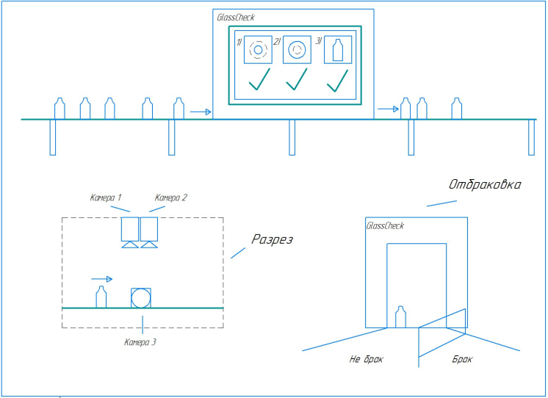
ПРОДУКТ
‹#›
Notes:
более точная формулировка продукта. блок-схема. Сказать про журнал Аудита. Результат, что не нужны сотрудники очень мало кол-во брака. 2 слайда

Slide 7
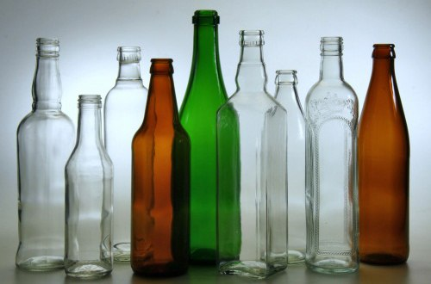
ЦЕННОСТЬ ПРОДУКТА
Автоматизация рабочего место визуального контроля
Можно легко настроить под разные тип и формы бутылок
Полностью отечественное производство
Снижение издержек на контроль качества
(зарплата рабочим ~ 6 млн рублей в год)
(окупаемость за 3 года.)
Высокая скорость проверки бутылки
(~ 400 бутылок в минуту)
‹#›
Notes:
что происходит с партией при нахождении брака

Slide 8
РЫНОК
40 рос. компаний. В среднем по 4 производственной линии.
TAM = 40 * 4 * 8 млн (ст. машины + ЗП) = 1280 млн
SAM = 40 * 4 * 6.5 млн (ст. машины) = 1040 млн
SOM = 10% SAM = 104 млн
наша цель заполучить 10% от рынка на данный момент
Рынок: B2B
TAM
1280 млн
SAM
1040 млн
SOM
104 млн
‹#›

Slide 9
КОНКУРЕНТЫ
Характеристика | GlassCheck | Multikon | Heuft | Провентус | Guruvision
Отечественный продукт | + | - | - | + | +
Скорость проверки | 400 | 300 | 600 | 250 | 300
Высокая точность проверки | ~99% | ~97% | ~99% | ~96% | ~98%
Простота установки | - | + | - | + | +
Анализ неровностей | + | - | + | + | -
Необходимость в операторе | - | - | - | + | -
‹#›

Slide 10
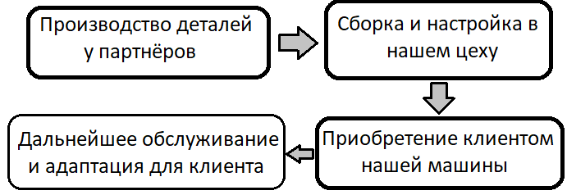
БИЗНЕС-МОДЕЛЬ
-Продажа и обслуживание нашего оборудования:
1 машина ~ 6 млн. рублей.
2 машины в год = точка безубыточности.
ожидаемая прибыль при продаже 4 машин в год: 9.2 млн.
-Прямой сбыт B2B.
Нахождение клиентов при помощи выставок и личных звонков компаниям.
‹#›
Notes:
блок-схема

Slide 11
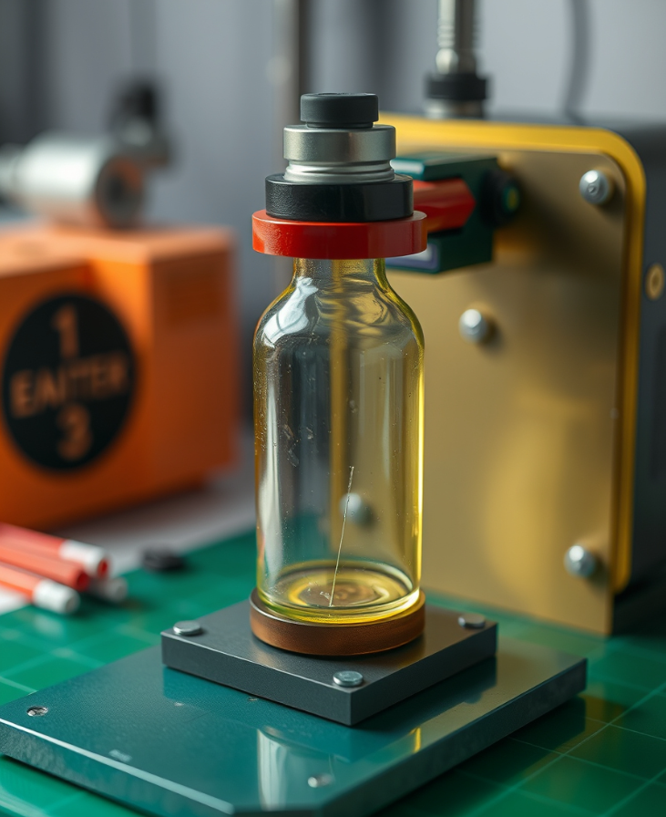
ТЕКУЩИЕ РЕЗУЛЬТАТЫ
Побывали на производстве компании “Сибирское стекло” и взяли интервью у директора по производству.
Собран перечень параметров для выявления
Создали модель продукта.
Провели анализ конкурентов.
Оценили объем рынка.
‹#›

Slide 12
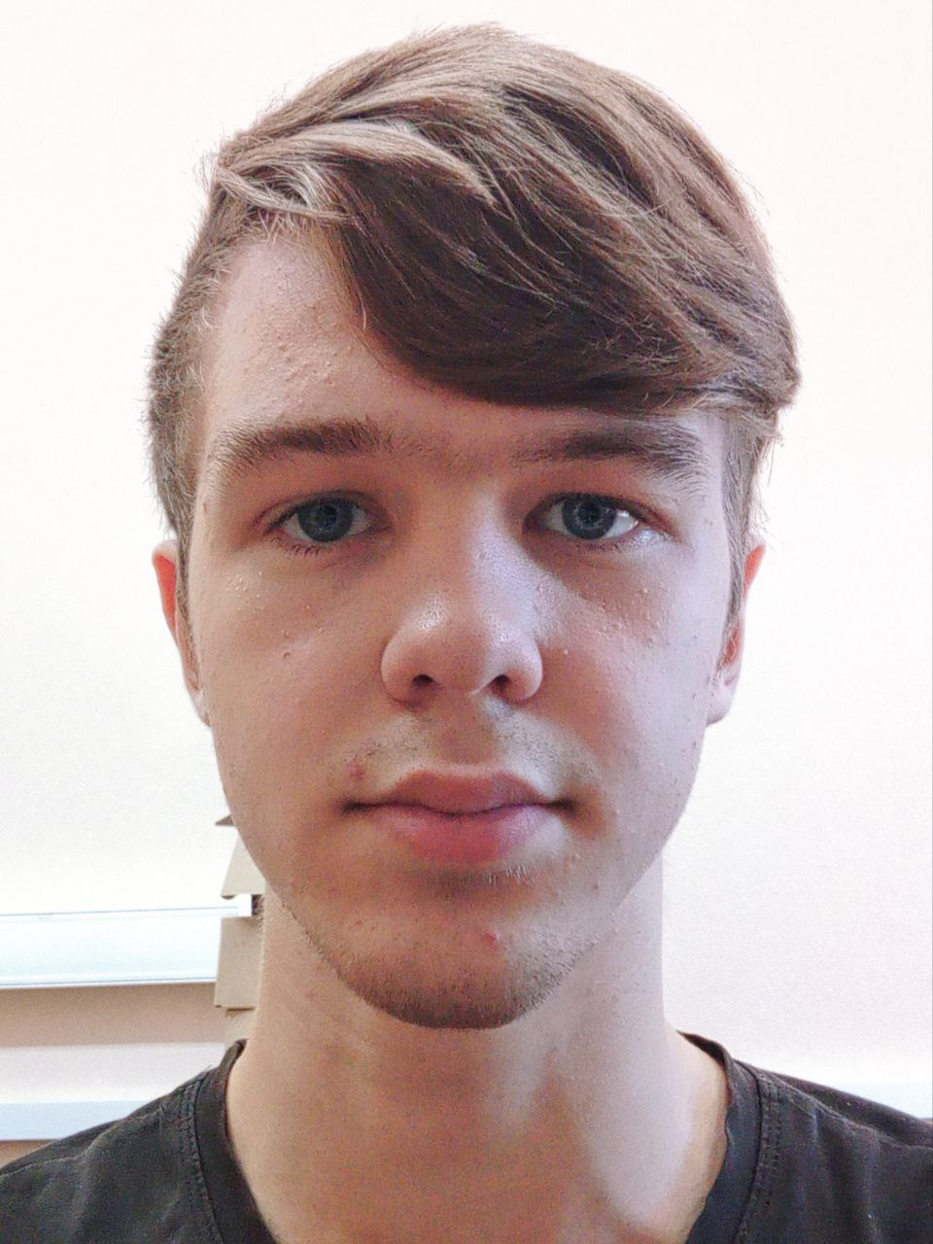
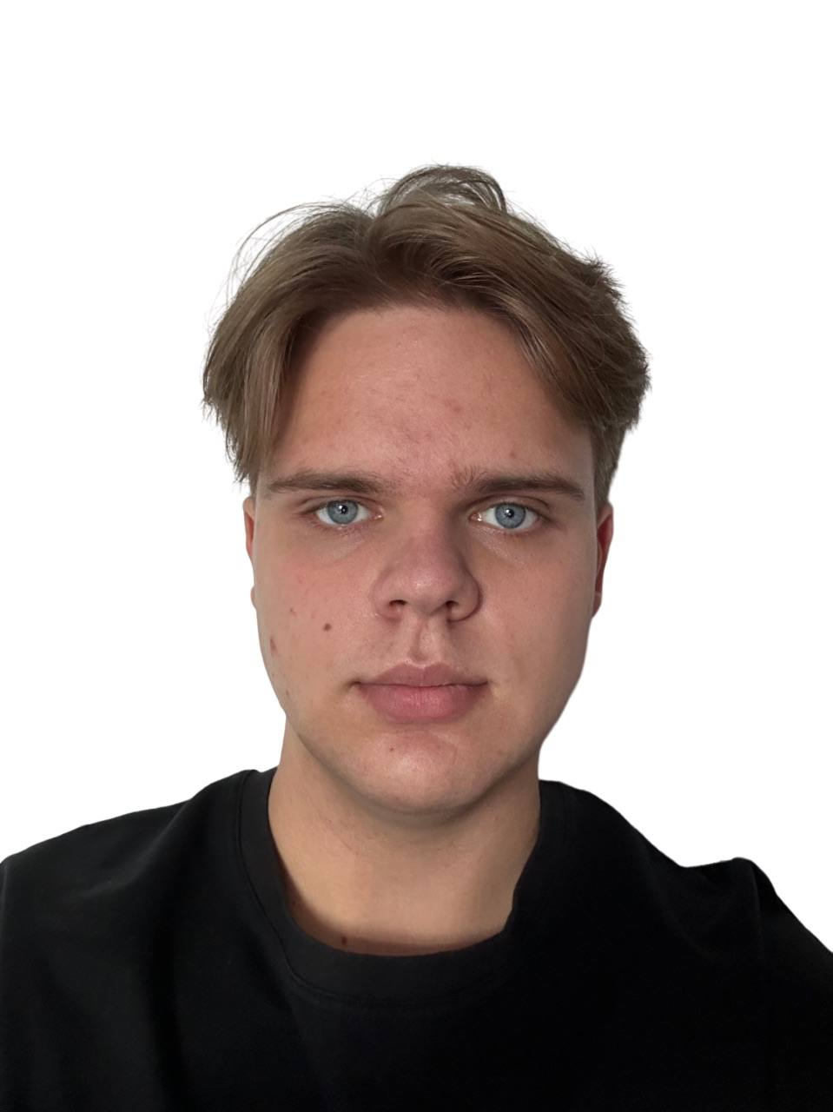
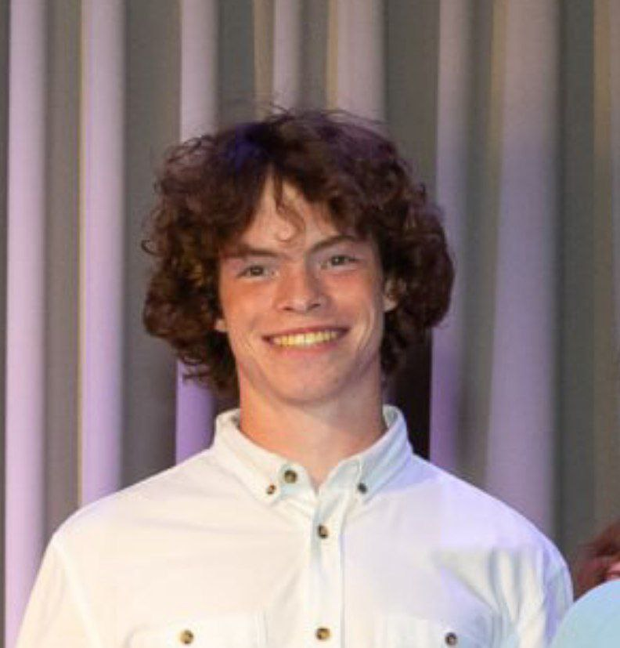
КОМАНДА
Лидер, программист – Краснов Глеб
Разрабатывает макет продукта.
Отвечает за ПО.
          Маркетолог – Каширин Георгий
Занимается продвижением и продажей продукта.
Информатик олимпиадник.
          Инженер-проектировщик – Корчмит Николай
Разрабатывает инспекционную систему.
Математик олимпиадник.
‹#›
Notes:
компетенции команды. Почему получится реализовать.

Slide 13
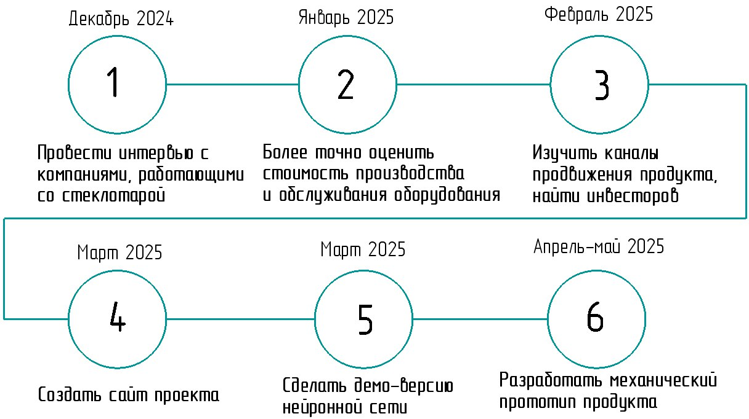
ПЛАНЫ
Необходим базовый капитал для создания прототипа продукта ~ 2 млн рублей -> Без него будет невозможно сделать прототип продукта.
Также нам необходима связь с разными компаниями в производстве стеклянной тары (колбы, ампулы..)
‹#›
Notes:
Схема дорожной карты.

Slide 14
GlassCheck
СПАСИБО ЗА ВНИМАНИЕ!
Краснов Глеб
ФПМИ
Системы ИИ
1 курс

Slide 15
РЫНОК (колбы)
32 рос. компаний. В среднем по 2 производственной линии.
TAM = 32 * 2 * 8 млн = 512 млн. рублей
SAM = 32 * 2 * 6.5 млн = 416 млн. рублей
SOM = 10% SAM = 41.6 млн. рублей
Рынок: B2B
TAM
512 млн
SAM
416 млн
SOM
41.6 млн
‹#›

Slide 16
РЫНОК (ампулы)
90 рос. компаний.
TAM = 90 * 8 млн = 1280 млн. рублей
SAM = 90 * 6.5 млн = 1040 млн. рублей
SOM = 10% SAM = 104 млн. рублей
Рынок: B2B
TAM
720 млн
SAM
585 млн
SOM
58.5 млн
‹#›

